Slide 1
Gestión de Proyectos
Integrantes:
Joshua Carrascal – 1005183109
Jhon Duque - 1116776291
XVIII Congreso Internacional de Electrónica y Tecnologías de Avanzada
1

Slide 2
Tabla de contenido
Introducción
Planteamiento del problema
Justificación
Metodología
Diagramas
Resultados
Presupuesto del Proyecto y Oferta Comercial
Desarrollo por Sprints (Scrum)
Conclusiones
Referencias
2

Slide 3
1. Introducción
Este proyecto propone una plataforma web para la gestión de proyectos y tareas orientada a pequeñas empresas o equipos de trabajo colaborativo. Busca facilitar el seguimiento de objetivos, plazos, asignaciones y avances a través de un entorno intuitivo, seguro y accesible.
3

Slide 4
2. Planteamiento del problema
Las empresas que no cuentan con una plataforma centralizada para la gestión de tareas enfrentan problemas como:
Desorganización en los proyectos.
Falta de trazabilidad y seguimiento.
Problemas de comunicación interna.
Riesgos de seguridad (mala gestión de credenciales y usuarios).
4

Slide 5
3. Justificación
El desarrollo de esta solución aporta:
Una plataforma web funcional, segura y personalizable.
Mejora de la productividad mediante una gestión estructurada.
Interfaces amigables con autenticación 2FA y sesiones seguras.
Herramientas adaptables a futuros módulos empresariales.
5

Slide 6
4. Metodología
Modelo elegido: Metodología en Cascada
La metodología en cascada es un modelo de desarrollo lineal, donde cada etapa debe completarse antes de pasar a la siguiente. Se adapta bien a proyectos con requisitos bien definidos, como este.
Etapas aplicadas:
Análisis de requerimientos funcionales y no funcionales.
Diseño de arquitectura (backend en Django, frontend con HTML/CSS/JS).
Desarrollo por módulos: autenticación, gestión de proyectos, gestión de tareas.
Pruebas manuales e implementación en Render.
Entrega final y documentación.
6

Slide 7
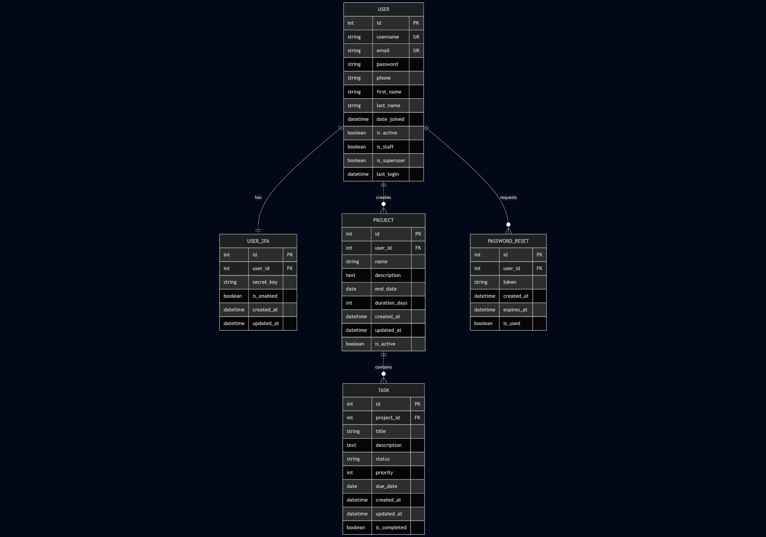
4.1 Diagramas
Diagrama de Clases
7

Slide 8
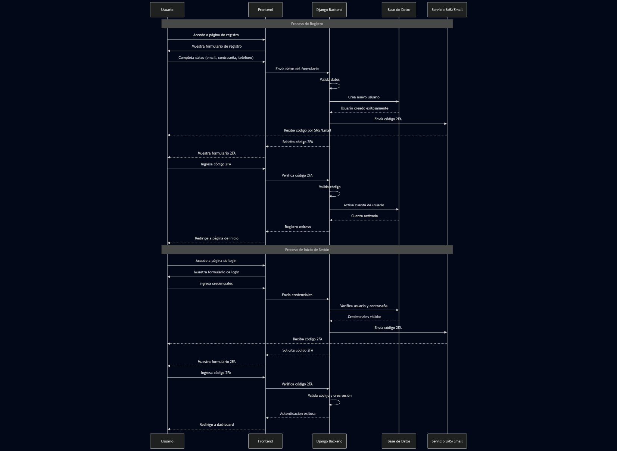
4.1.2 Diagramas
Diagrama de Secuencia para Registro y Autenticación
8

Slide 9
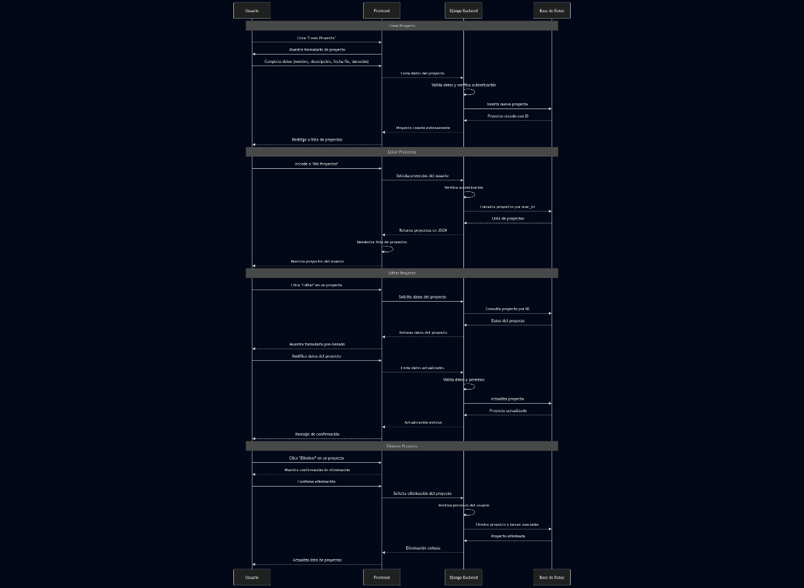
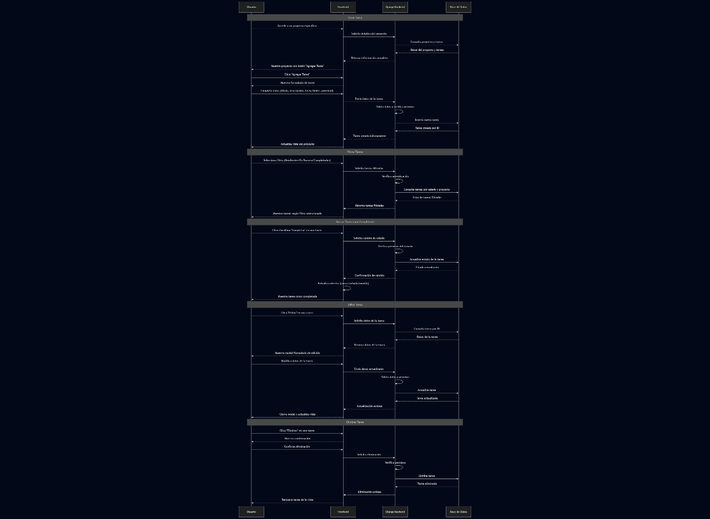
4.1.3 Diagramas
Diagrama de Secuencia para Gestión de Proyectos
Diagrama de Secuencia para Gestión de Tareas
9

Slide 10
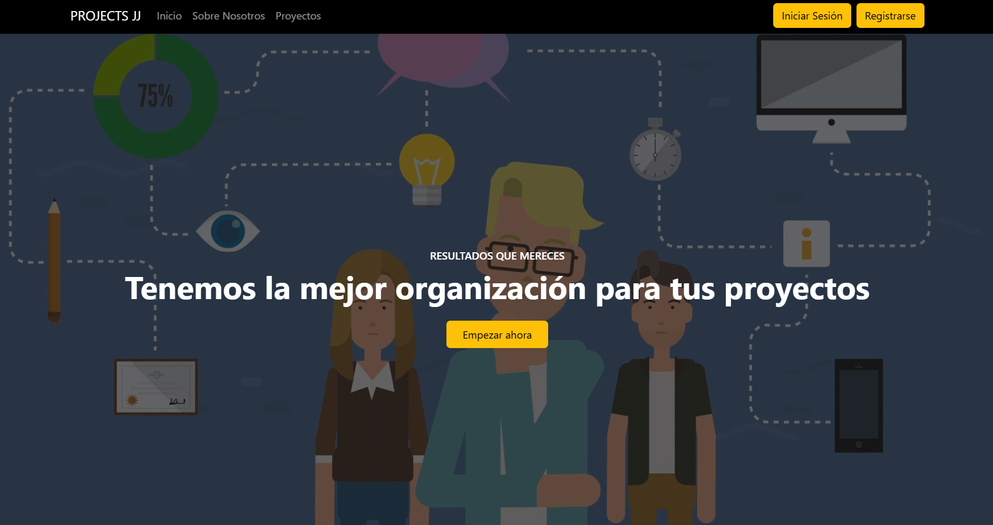
RESULTADOS
Fig. 1. Página principal (Inicio)
10

Slide 11
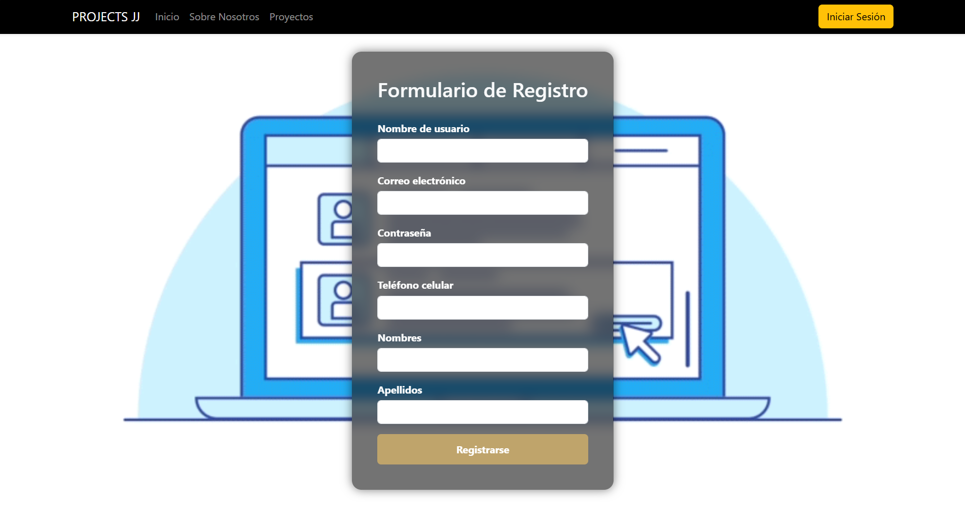
RESULTADOS
Fig. 2. Página de Registro
11

Slide 12

RESULTADOS
Fig. 3. Página de Registro Exitoso
12

Slide 13
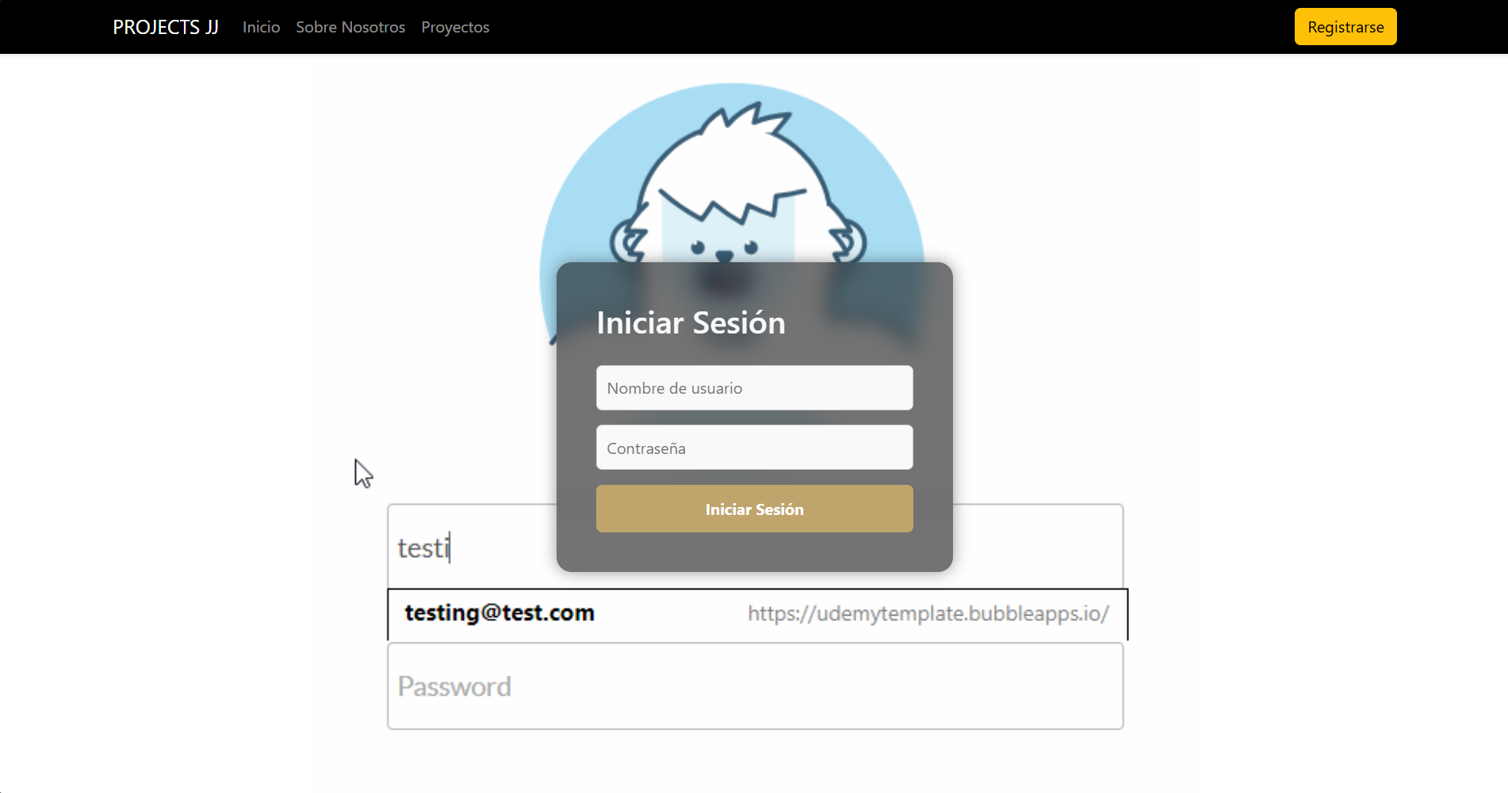
RESULTADOS
Fig. 4. Página de Inicio de Sesión (Login)
13

Slide 14
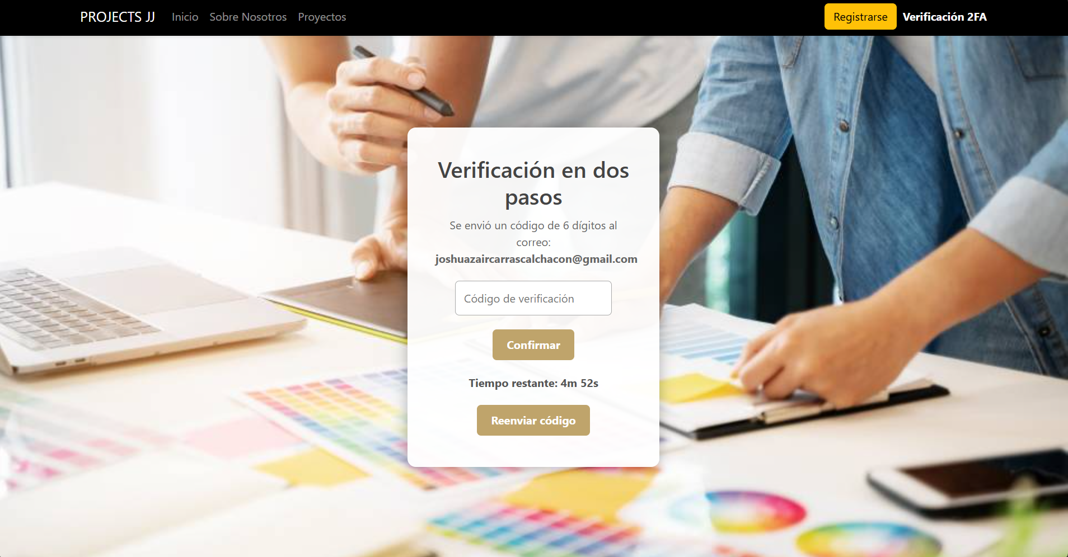
RESULTADOS
Fig. 6. Página de doble verificación
14

Slide 15

RESULTADOS
Fig. 5. Página Inicio de Sesión Exitoso
15

Slide 16
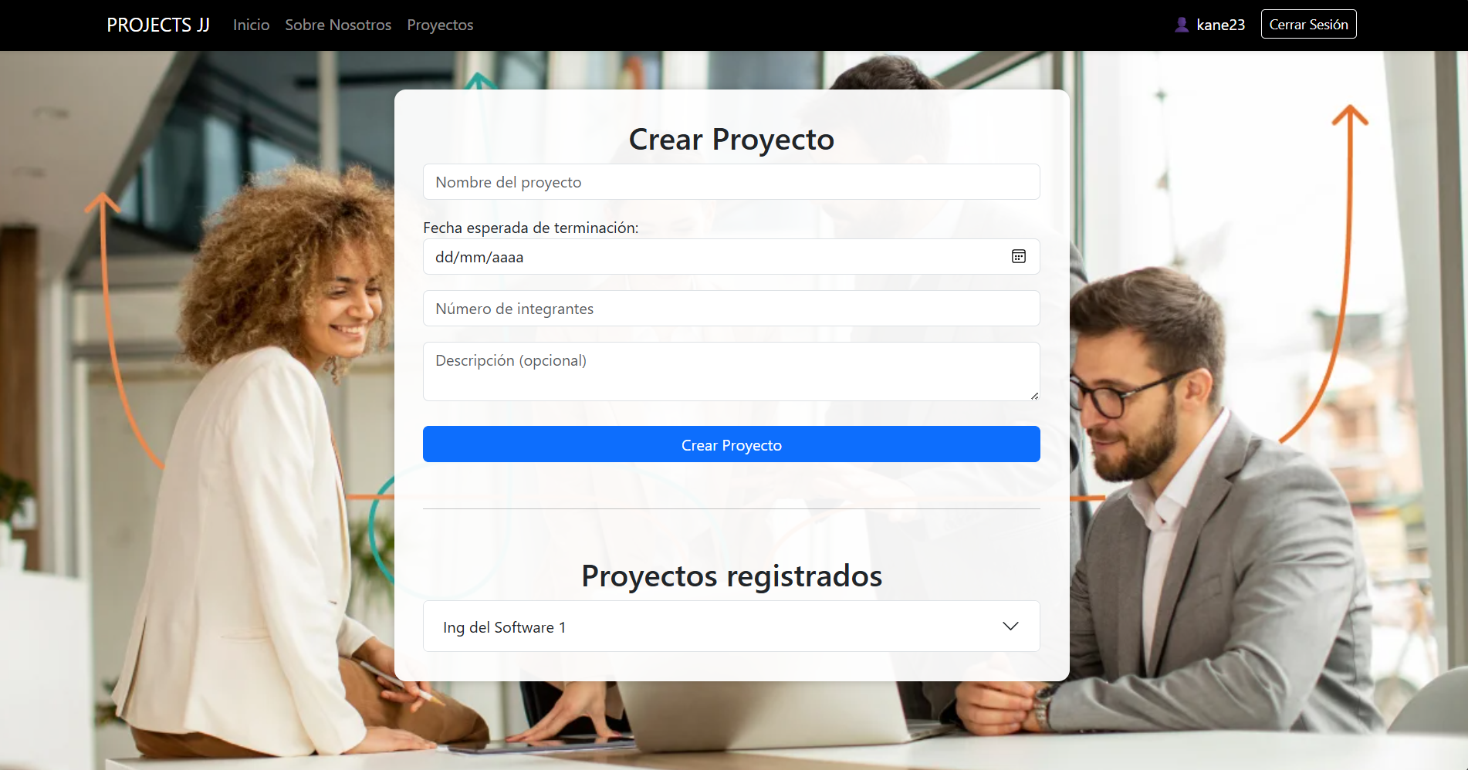
RESULTADOS
Fig. 7. Página de Gestión de Proyectos con usuario registrado
16

Slide 17
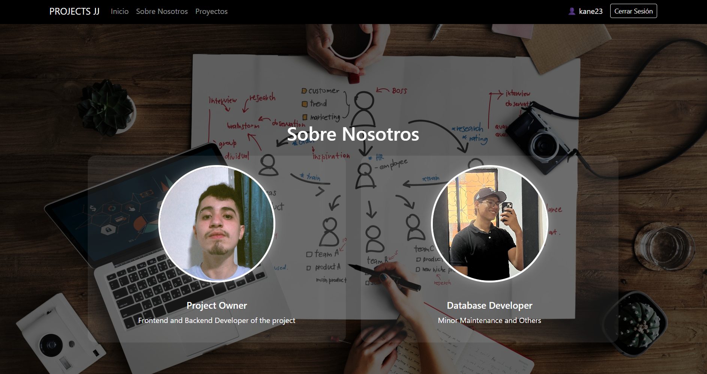
RESULTADOS
Fig. 8. Página “Sobre Nosotros”
17

Slide 18
Presupuesto del Proyecto y Oferta Comercial
Concepto | Plan Professional | Plan Organization
Costo mensual Render | $19 USD | $29 USD
Costo anual Render | $228 USD | $348 USD
Costo de desarrollo | $2,000 USD (único pago) | $2,000 USD (único pago)
Mantenimiento mensual | $30 USD | $45 USD
Costo de mantenimiento anual | $360 USD | $540 USD
Total primer año | $2,588 USD | $2,888 USD
18

Slide 19
Presupuesto del Proyecto y Oferta Comercial
Justificación de Costos
Plan Render: Se escoge Professional para pequeñas empresas y Organization para medianas o de mayor tráfico.
Costo de desarrollo ($2,000 USD): Incluye diseño, programación, pruebas y despliegue. Se estima un total de 160 horas de trabajo a $12.5 USD/hora como tarifa freelance media para proyectos web educativos o de gestión (referencia: Upwork & FreeLancer tarifas base).
Mantenimiento mensual: Cubre soporte técnico, ajustes menores, actualizaciones de seguridad y revisión periódica del servidor.
Professional: $30 USD/mes
Organization: $45 USD/mes (por mayor demanda y tráfico)
¿Qué incluye la propuesta?
Hosting seguro en Render
Código fuente 100% administrable
Interfaz amigable para el cliente
Control de proyectos y tareas por usuario
Posibilidad de escalar a mayor tráfico
19

Slide 20
Desarrollo por Sprints (Scrum)
Metodología utilizada: SCRUM
A diferencia de la metodología en cascada, Scrum nos permitió trabajar en iteraciones semanales llamadas sprints, lo que facilitó adaptarnos a cambios, probar funciones tempranas y corregir errores progresivamente.
Duración del proyecto: 12 de mayo – 11 de junio
Resumen Semanal por Sprints:
Sprint | Fecha | Actividades realizadas
Sprint 1 | 12 – 18 de mayo | - Reunión de planificación inicial- Definición del alcance del proyecto- Creación del modelo de datos y base de datos- Configuración inicial del entorno Django
Sprint 2 | 19 – 25 de mayo | - Desarrollo del sistema de autenticación de usuarios (registro, login, 2FA)- Implementación de sesiones y control de acceso- Diseño inicial de las vistas y pruebas unitarias
20

Slide 21
Desarrollo por Sprints (Scrum)
Sprint | Fecha | Actividades realizadas
Sprint 3 | 26 de mayo – 1 de junio | Creación del módulo de gestión de proyectos (CRUD) Asociación entre usuarios y proyectos Diseño responsivo con Bootstrap Integración de navbar dinámico
Sprint 4 | 2 – 6 de junio | Sistema de asignación de tareas por proyecto Funcionalidades de edición y tachado- Organización del frontend con acordeones y formularios Revisión de requerimientos
Sprint 5 | 7 – 11 de junio | Pruebas finales y corrección de errores Mejora de experiencia de usuario Implementación de protección de rutas y errores 404 Preparación de presentación y costos
21

Slide 22
CONCLUSIONES
Conclusión 1:
La implementación de este proyecto demostró cómo mediante una metodología ágil como Scrum, es posible organizar el trabajo de manera efectiva, iterar sobre funcionalidades clave, y entregar un producto funcional en corto tiempo. Además, el sistema desarrollado refleja una solución realista, escalable y adaptable a las necesidades de gestión de proyectos tanto personales como empresariales.
Conclusión 2:
Esta aplicación no solo sirve como evidencia del dominio técnico alcanzado, sino también como una propuesta con valor comercial, al integrar funcionalidades útiles como autenticación segura, gestión colaborativa de tareas y despliegue en la nube. Su presentación estructurada y evaluación de costos muestran que es un producto viable para ofrecer a empresas o equipos profesionales.
22

Slide 23
Referencias
Metodología Scrum
Guía oficial de Scrum: https://scrumguides.org/scrum-guide.html
Introducción práctica a Scrum (Atlassian): https://www.atlassian.com/agile/scrum
2. Render – Planes y precios
Página oficial de precios de Render (usada para la diapositiva de costos): https://render.com/pricing
Detalles sobre características de cada plan: https://render.com/docs
3. Tecnologías usadas
Django (framework backend): https://www.djangoproject.com/
Bootstrap (framework de estilos): https://getbootstrap.com/
HTML y CSS (lenguajes base de interfaz): https://developer.mozilla.org/es/docs/Web/HTMLhttps://developer.mozilla.org/es/docs/Web/CSS
4. Seguridad y autenticación
Django authentication system: https://docs.djangoproject.com/en/stable/topics/auth/
Código 2FA (verificación en dos pasos): Implementación basada en envío de correos SMTP con Django send_mail
5. Costos empresariales (referencia comercial)
Estimación de costos de mantenimiento en software: https://blog.capterra.com/how-much-does-software-maintenance-cost/
¿Cuánto cuesta desarrollar una aplicación web?: https://www.goodfirms.co/app-development-cost
23

Slide 24
24

